Slide 1
MANUAL CONFIGURACIÓN OUTLOOK
CAMBIO DE FIRMA DIGITAL
Y FORMATO DE TEXTO

Slide 2
CONFIGURACIÓN FIRMA DIGITAL
Sigue estos pasos para cambiar tu firma digital en la aplicación Outlook.

Slide 3
CONFIGURACIÓN FIRMA DIGITAL
En la diapositiva #8 encontrarás la firma digital. Edita los campos con tu Foto e Información Laboral
ELEMENTOS PARA EDITAR

Slide 4
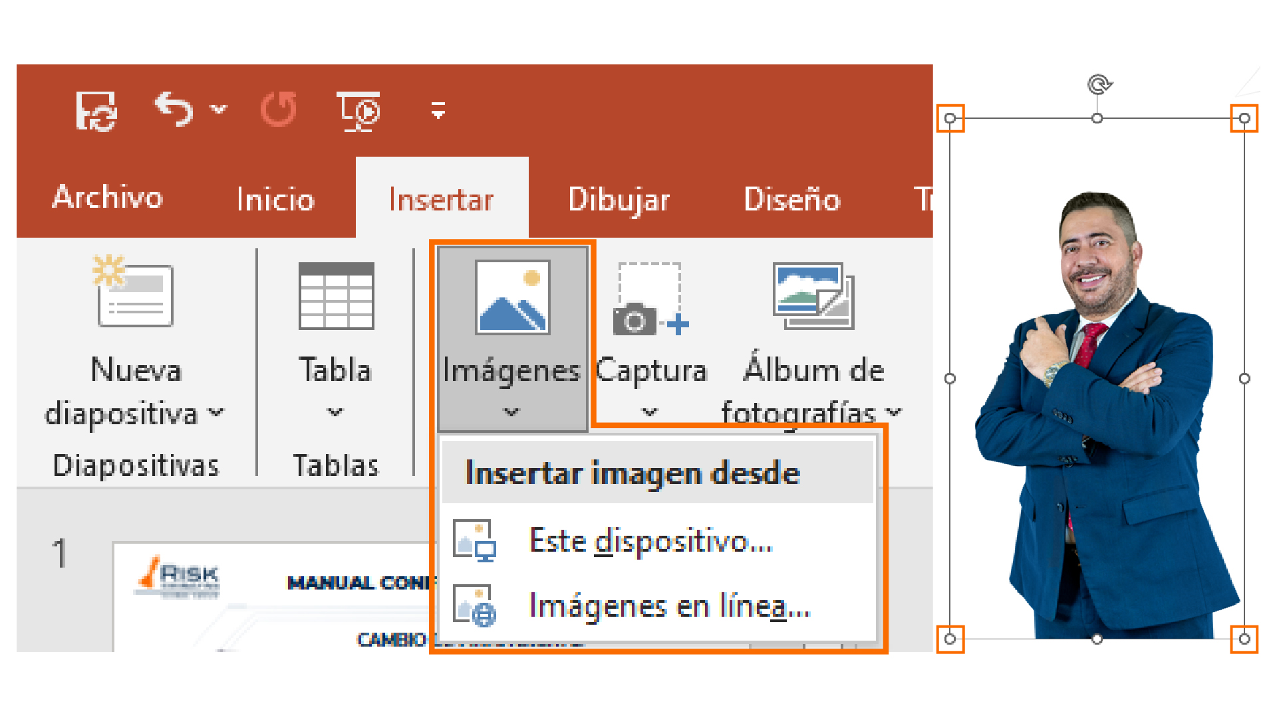
CONFIGURACIÓN FIRMA DIGITAL
Inserta la imagen (en PNG sin fondo) desde la opción Este dispositivo y ajústala desde las esquinas.
Recuerda: la foto debe ser la proporcionada por el Equipo de Marketing, en caso de no contar con ella, usa una acorde al código de vestuario brindado por la empresa.

Slide 5
CONFIGURACIÓN FIRMA DIGITAL
Una vez subida la foto, desde la opción Formato de Imagen, haz clic en Recortar y ajusta la imagen hasta el borde del fondo de la firma

Slide 6
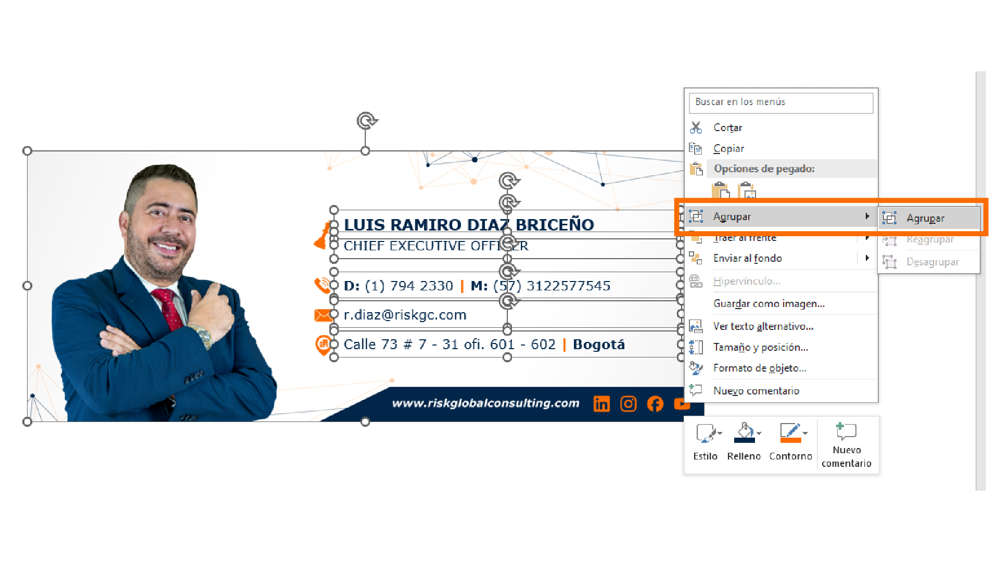
CONFIGURACIÓN FIRMA DIGITAL
Selecciona todos los campos haz clic derecho y selecciona la opción Agrupar.

Slide 7
CONFIGURACIÓN FIRMA DIGITAL
Una vez los datos sean editados, nuevamente haz clic derecho y selecciona la opción Guardar como imagen.
Nota: Puedes guardar la imagen en formato JPEG o PNG.

Slide 8
LUIS RAMIRO DIAZ BRICEÑO
CHIEF EXECUTIVE OFFICER
D: (1) 794 2330 | M: (57) 3122577545
r.diaz@riskgc.com
Calle 73 # 7 - 31 ofi. 601 - 602 | Bogotá

Slide 9
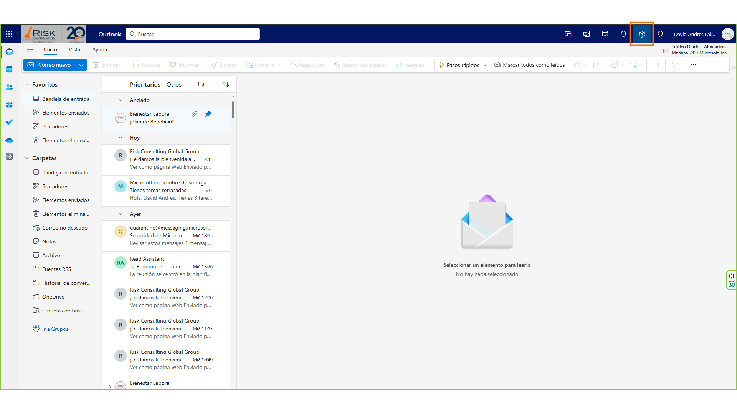
CONFIGURACIÓN FIRMA DIGITAL
Abre tu correo Outlook.
Ingresa con tu correo y contraseña.
En la esquina superior derecha, haz clic en Configuración.

Slide 10
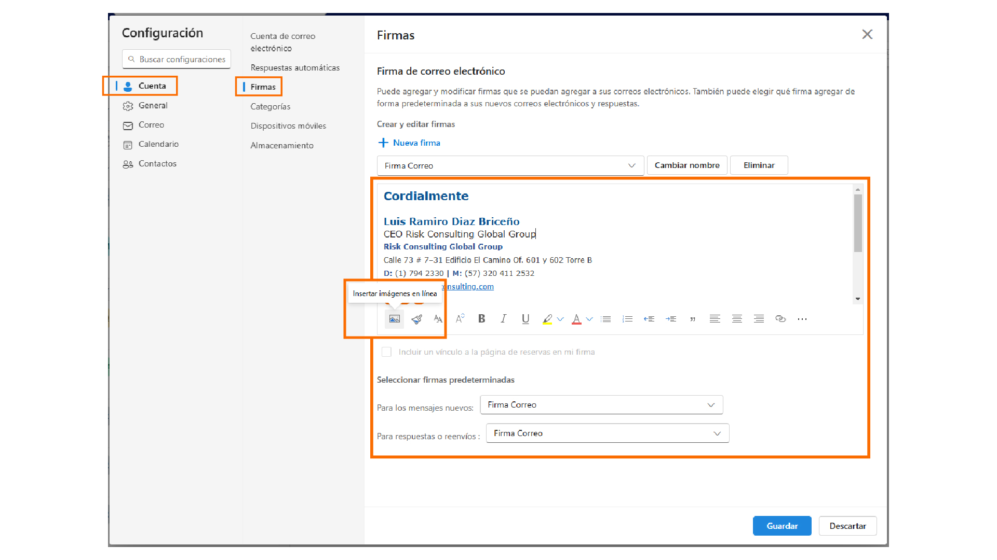
CONFIGURACIÓN OUTLOOK
Haz clic en la opción Cuenta y luego en la opción Firmas.
Elimina la firma anterior (si la tienes) y haz clic en el botón Insertar imágenes en Línea.

Slide 11
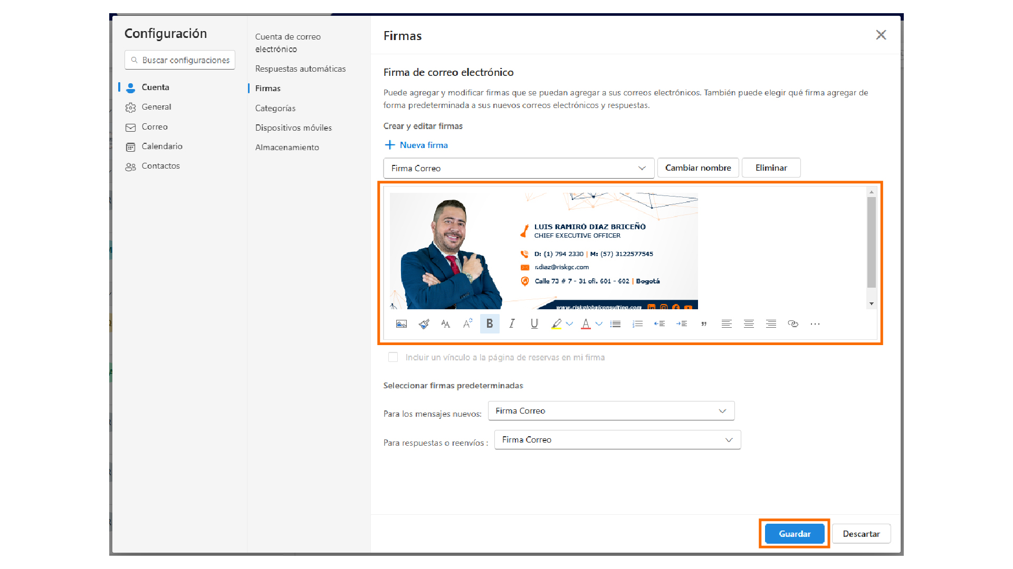
CONFIGURACIÓN OUTLOOK
Selecciona la imagen de la firma que haz guardado previamente y haz clic en Guardar.
Importante: Verifica que todos los datos sean correctos.

Slide 12
CONFIGURACIÓN FORMATO DE TEXTO
Abre tu correo Outlook.
Ingresa con tu correo y contraseña.
En la esquina superior derecha, haz clic en Configuración.

Slide 13
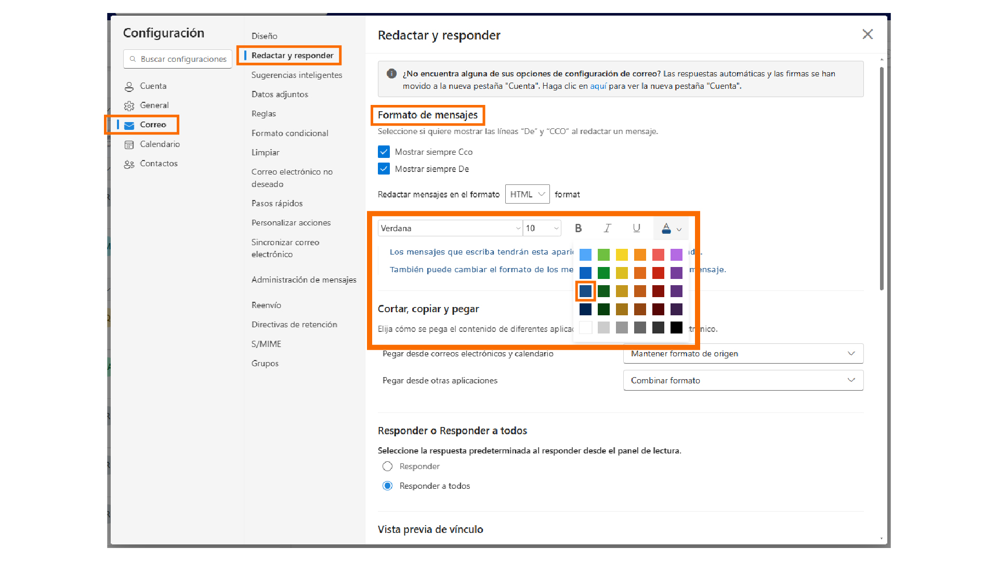
CONFIGURACIÓN FORMATO DE TEXTO
Haz clic en la opción Correo y luego en la opción Redactar y responder.
Ubica la sección Formato de mensajes y realiza la siguiente configuración:
FUENTE: Verdana
TAMAÑO: 10 pts
COLOR: Azul Oscuro

